Slide 1
在高分辨率屏幕中实现1px border效果

Slide 2
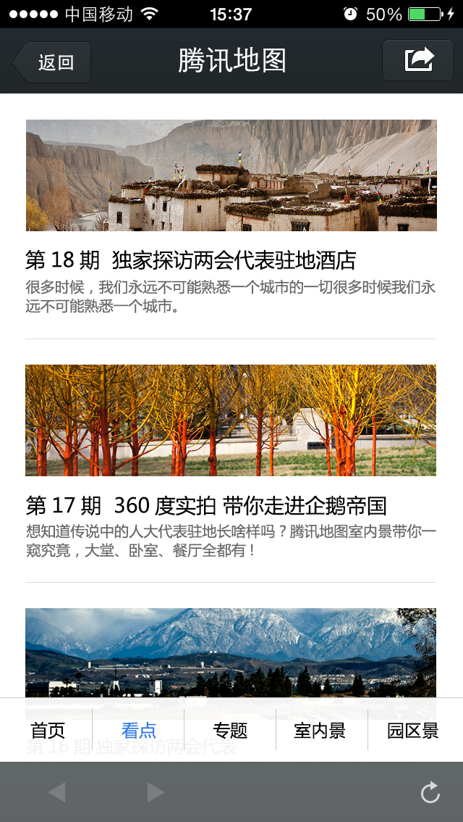
街景wap官网中有在iPhone视网膜屏幕中实现1px border的需求，
首先，来看下面视觉给的输出图中的border：

Slide 3
从上面的视觉图可以看到，border是一根非常细的线。这篇文章将说明如何使用border-image实现在视网膜屏中1px的border效果。
注：因为硬件条件的限制，设备像素比（devicePixelRatio）为1的非视网膜屏手机无法达到这样的效果
接下来说一下实现方法：

Slide 4

首先准备一张符合你要求的border-image
通常手机端的页面设计稿都是放大一倍的，如：为适应iphone retina，设计稿会设计成960x480的分辨率，图片按照设备实际宽高的2倍大小切出来，在手机端看着就不会虚化，非常清晰。这是因为苹果手机的像素密度就是960x480。
同样，在使用border-image时，将border设计为物理1px，如下：
样式设置：
.border-image-1px ｛
border-width: 0 0 1px 0;
-webkit-border-image: url(linenew.png) 0 0 2 0 stretch;
border-image: url(linenew.png) 0 0 2 0 stretch;
｝

Slide 5
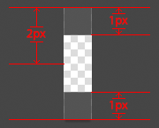
我们这次是把border设置在边框的底部，所以使用的图片是2px高，上部的1px颜色为透明，下部的1px使用视觉规定的border的颜色。如果边框底部和顶部同时需要border，可以使用下面的border-image：
样式设置：
.border-image-1px {
border-width: 1px 0;
-webkit-border-image: url(linenew.png) 2 0 stretch;
border-image: url(linenew.png) 2 0 stretch;
｝

Slide 6
到目前为止，我们已经能在iphone上展现1px border的效果了。但是我们发现这样的方法在一些低端机上会出现border显示不出来的现象，于是使用Media Query做了一些兼容，样式设置如下：
.border-image-1px {
border-bottom: 1px solid #666;
｝
@media only screen and (-webkit-min-device-pixel-ratio: 2) {
.border-image-1px {
border-bottom: none;
border-width: 0 0 1px 0;
-webkit-border-image: url(../img/linenew.png) 0 0 2 0 stretch;
border-image: url(../img/linenew.png) 0 0 2 0 stretch;
}
}

Slide 7
参考文档：
https://github.com/AlloyTeam/Mars/blob/master/solutions/border-1px.md
http://css-tricks.com/snippets/css/retina-display-media-query/
这是之前我自己采用的方法，推荐大家使用。
优点：能适应大部分的1px需求。
缺点：使用图片的方案，可移植性不好。经过测试，不兼容winPhone。

Slide 8
下面介绍一下收集到的其他方法：
在html文件头部，将页面初始缩放比例设为0.5，即：<meta name="viewport" content="width=device-width, initial-scale=0.5, user-scalable=no"/>
然后将css的样式都设为原始大小的两倍，但border-width仍设为1px。这种方法的确实现了在高分屏下呈现1px border的效果，但我们发现使用这种方法，在ios（5C）中可能产生字体大小异常的现象，至今还没查到原因。初步估计是css代码管理混乱，造成了前后样式覆盖的问题。
优点：没有兼容性问题
缺点：在开发样式比较多的展示类页面时，需要频繁的将视觉稿中的标注乘以2，心累有木有？！

Slide 9
高分屏下页面1px边框的解决方案——onepx.js：只需简单的敲上onepx(selectors); 即可实现全屏1px高清线。 文档：
http://km.oa.com/group/502/articles/show/182836?kmref=related_post
http://code.oa.com/v2/weima/detail/3933?comefrom=mail#comments
这个方法我并没有尝试过，仅供参考。

Slide 10
还可以使用background-image。
跟border-image的方法一样，你要先准备一张符合你要求的图片：
显然这里准备的是将border设置在底部
样式设置：
.background-image-1px {
background: url(../img/line.png) repeat-x left bottom;
-webkit-background-size: 100% 1px;
background-size: 100% 1px;
｝
这是参考“街景探索”的做法，http://x.map.qq.com/wap/v/n/ 可以兼容winPhone，推荐使用

Slide 11
使用Sass的线下解决方案
Mixin：sass中使用@mixin声明混合，可以传递参数，参数名以$符号开始，多个参数以逗号分开，也可以给参数设置默认值。声明的@mixin通过@include来调用。
还是来看一下代码吧！
使用border-img
content属性与:before 及:after 伪元素配合使用，来插入生成内容，即所需边框。使用transform scale方法将生成内容的边框（或高度或宽度），缩小至合适大小（如0.5倍）。另外，处理好transform-origin值至关重要，下图可以帮助你更好地理解origin值。

Slide 12
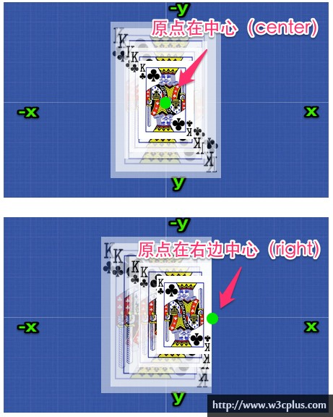

Slide 13

demo：http://www.topcss.org/demo/one-device-pixel-border.html

